Slide 1
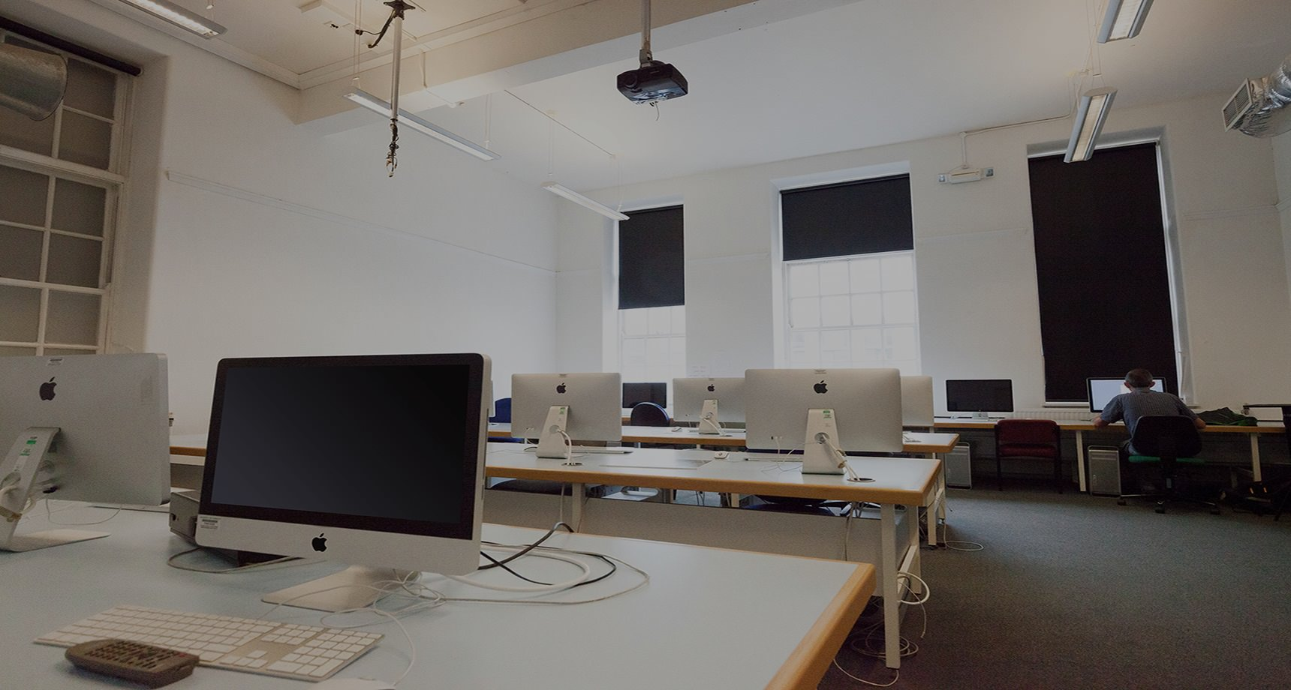
KNU PLAN 경북대 종합 일정 관리 앱
Team Sleepless
2011105073 이영석
2011105037 도찬호
2011105051 서상욱
2013105045 박상석

Slide 2
목차
개발 배경
특장점
기능
구현 방법
진행 일정
시연
사용자 추이
질의응답

Slide 3
배경
수강꾸러미, 수강신청, 휴학 일정 파악
현재 빈강의실 확인
학생 식당 식단 일괄 확인 불가
->학사 정보를 이용한 편리한 기능 제공

Slide 4
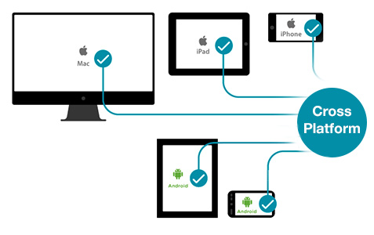
특장점
웹 앱이라 크로스 플랫폼 사용 가능
안드로이드 앱으로 더 편리한 사용 가능

Slide 5
기능
1. 일정 페이지
*모바일에서는 클릭을 하기 위해 1초 정도 터치 *캘린더에서는 학사 일정, 공휴일, 개인 일정을 볼 수 있음 *사용자 개인 일정 같은 경우 추가, 수정, 삭제 가능
전체
1 추가한 일정을 클릭하면 내용 확인과 삭제 가능 2 드래그로 여러 날짜, 시간 일정 추가 가능 3 일정 제일 위나 아래를 클릭하여 일정 기간을 변경 4 today버튼을 누르는 것으로 오늘 날짜로 돌아오기
한 달 (Month)
1 날짜를 클릭하면 해당 날짜의 일정이 표시 2 사용자가 하루 일정을 추가하려면 한 주 혹은 하루의 일정 페이지로 들어가야 함 3 하루 일정이 아닌 여러 날짜 일정은 드래그로 추가 가능 4 좌측상단의 화살표 버튼을 누르는 것으로 달을 바꿀 수 있음
한 주, 하루 (Week, Day)
1 한 주, 하루의 시간표가 표시 2 일정을 추가하려면 원하는 칸을 클릭하면 일정을 입력할 수 있는 칸이 추가 3 좌측상단의 화살표 버튼을 누르는 것으로 날짜를 바꿀 수 있음
일정
학사일정, 공휴일, 개인일정 확인
개인일정 입력, 수정, 삭제

Slide 6
기능
2. 빈강의실 페이지
1 학교건물을 클릭했을 때, 초록 색은 비어있는 강의실, 붉은 색은 수업 중 2 강의실 호수를 클릭했을 때, 그 강의실의 시간표를 볼 수 있음 3 지도 확대축소 및 이동이 가능

Slide 7
기능
3. 오늘의 식단표
*모든 학생식당의 오늘 식단표를 한번에 모아 볼 수 있음
4. 도서관 빈 자리 찾기
*모든 열람실의 현재 빈 자리 상황을 볼 수 있음

Slide 8
기능
+안드로이드 앱
1 자동 로그인 2 월간 일정 위젯

Slide 9
사용
기술
스프링 프레임워크를 이용하여 백엔드 구현
mySql을 이용한 DB
Bootstrap을 이용한 프론트 엔드 구현
fullcalendar javascript 오픈 소스 이용
안드로이드 웹뷰 이용

Slide 10
구현 방법
일정
학사일정 파싱
공휴일 공공 API 사용
개인일정 DB로 관리
빈강의실
강의계획서 파싱 후 분석해서 새로운 강의실 시간표 생성
오늘의 식단표 & 도서관 빈자리
파싱

Slide 11
진행
일정
 | 3월 초 | 3월 말 | 4월 초 | 4월 말 | 5월 초 | 5월 말 | 6월 초
융합 주제 선정, 연구
주제 변경 및 설계
사용 기술 공부
웹 서버 구축
프론트엔드 개발
학사정보 파싱
안드로이드 앱 개발
테스트 및 마무리

Slide 12
시연
웹 시연
모바일 시연
->knuplan.kert.or.kr
->플레이스토어 ‘크누플랜’

Slide 13
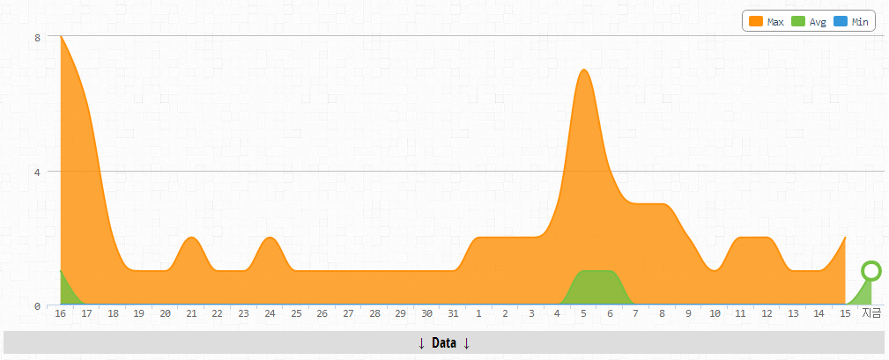
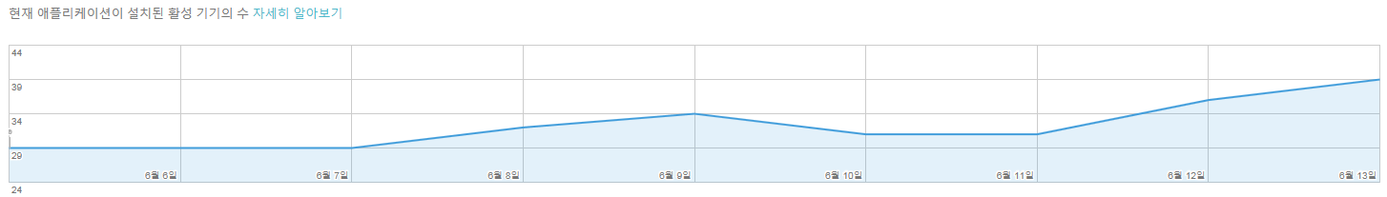
사용자추이
웹 사용자 이용 현황
안드로이드 앱 이용 현황

Slide 14




마무리하며
배운것들
스프링 프레임워크
Bootstrap
안드로이드 위젯
웹 어플리케이션의 장점과 한계
사용자 피드백의 중요성
아쉬운점
ios 앱 미개발
좀 더 다양한 학사정보 제공

Slide 15

질의
응답
?

